Slide 1

Endemická struma
Hejmalová Michaela

Slide 2
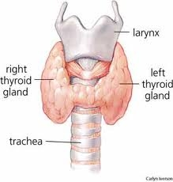
Štítná žláza

Slide 3
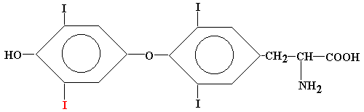
Hormony
thyroxin (T₄)
trijódthyronin (T₃)
kalcitonin
thyrotropin (TSH)

Slide 4
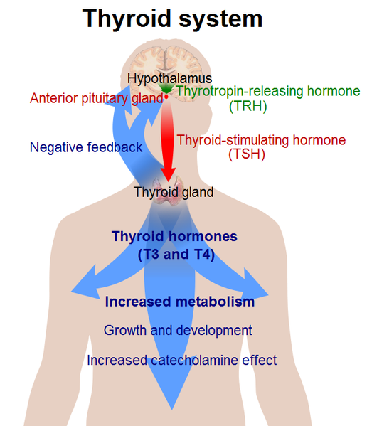

Slide 5
Funkce
metabolické
termoregulační
růstový význam
vývojové účinky

Slide 6
Poruchy štítné žlázy
morfologické – struma, uzel, cysta
funkční – hypothyreóza, hypertyreóza
záněty – akutní, subakutní, chronické
nádory – benigní, toxický adenom, maligní

Slide 7
Struma
jakékoliv zvětšení štítné žlázy
i více jak 35 g (20 – 25 g)
difúzní (stejnoměrná), nodózní (uzlovitá)
hypofunkční, hyperfunkční, eufunkční
tlak v krku, polykací a dechové obtíže

Slide 8
Hypothyreóza
hypofunkce štítné žlázy
deficit jódu ve stravě (endemická struma)
strumigeny
autoimunitní thyreoitida
kongenitální, těhotenská, získaná

Slide 9
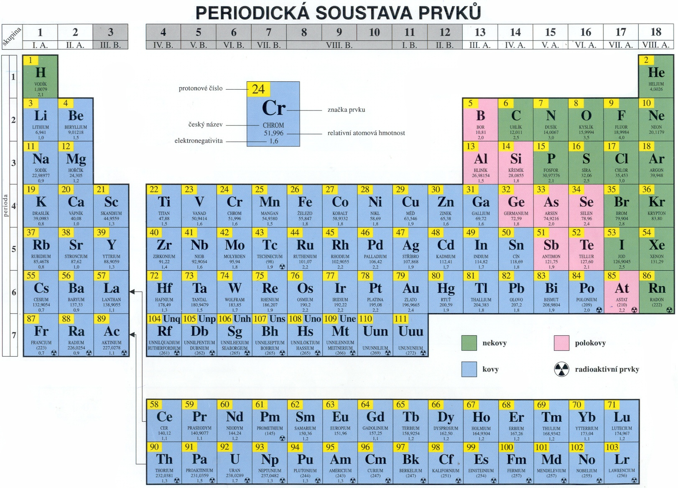

Slide 10
Jód
z řec. „iódés“ fialový
halogen (I)
1811 - Barnard Courtoise
stopový prvek
tvorba hormonů štítné žlázy

Slide 11
DDD jódu
kojenci 0 - 3 měsíce | 40 µg
kojenci 4 – 11 měsíců | 80 µg
děti 1 – 3 roky | 100 µg
děti 4 – 6 let | 120 µg
dospívající a dospělí | 180 – 200µg
těhotné | 230 µg
kojící | 260 µg

Slide 12
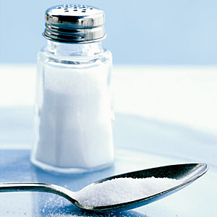
Zdroj jódu
kuchyňská sůl
mořské ryby a mořští živočichové
méně vejce a mléko

Slide 13
Obsah jódu v potravinách
potravina | obsah jódu (µg/100 g) | DDD (%) 200 µg
losos | 200 | 100
Hanácká kyselka | 16 | 8
mléko plnotučné | 5 - 19 | 2 – 9
eidamská cihla | 11 | 5
chléb | 31 | 16
vejce | 18 | 9
brambory | 0,4 | 0,2

Slide 14
Strumigeny
antinutriční látky
strumigeny I. řádu (dusičnany)
strumigeny II. řádu (košťálová zelenina)
strumigeny III. řádu (sulfonamidy)
strumigeny IV. řádu (analoga tyroninu)

Slide 15
Poruchy z nedostatku jódu (IDD)
endemická struma
kreténismus
mírnější poruchy mentálních funkcí
snížení plodnosti
perinatální úmrtnost, mrtvorozenost

Slide 16
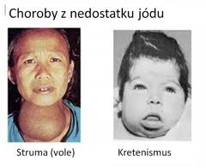

Slide 17
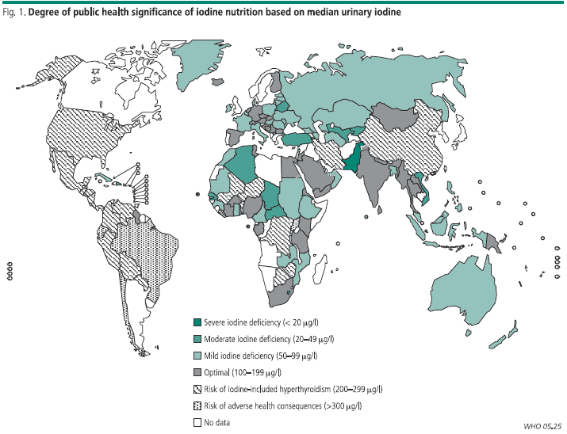

Slide 18
Nadbytek jódu
dávky 10x vyšší než DDD
tolerovatelná horní hranice 600 µg/den
příznaky podobné deficitu
aktivace autoimunitního procesu

Slide 19
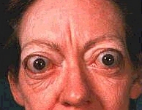

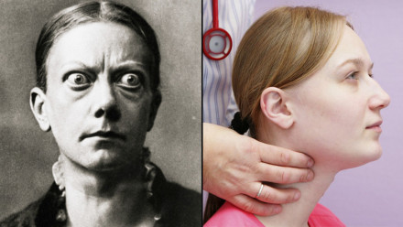
Nadbytek…

Slide 20
Hodnocení zásobení populace jódem
do 90. let minulého století prevalence strumy
exkrece jódu močí (jodurie)
hranice normy 100 µg jódu v 1 litru moči
plazmatické hladiny TSH a thyroideálních hormonů

Slide 21
Stupeň jódového deficitu (ID) dle jodurie
stupeň závažnosti | jodurie v µg jódu v litru moči
norma | > 100
novorozenci | > 70
lehký deficit | 50 - 99
střední deficit | 20 - 49
těžký deficit | 19

Slide 22
Jódová politika
1893 – 3,67 kreténů na 10 000 obyvatel
1950 – jodidace soli (KI)
90. léta – KIO₃ (asi 25 mg/kg soli)
celosvětově 50 miliónů některým stupněm poškození mozku v důsledku deficitu jódu
100 000 dětí se ročně narodí s kreténismem

Slide 23
Endemická struma
specifická deficience
endemická = 10 % populace dané oblasti
nedostatek jódu, strumigeny
hypothyreóza
jodurie

Slide 24
Prevence
konzumace potravin pocházející z moře
zlepšení jodidace jedlé soli
obohacování dalších potravin jódem
zajištění dostatečného přívodu jódu těhotným a kojícím ženám
obohacování výrobků kojenecké výživy
zařazení jódu do potravního řetězce

Slide 25
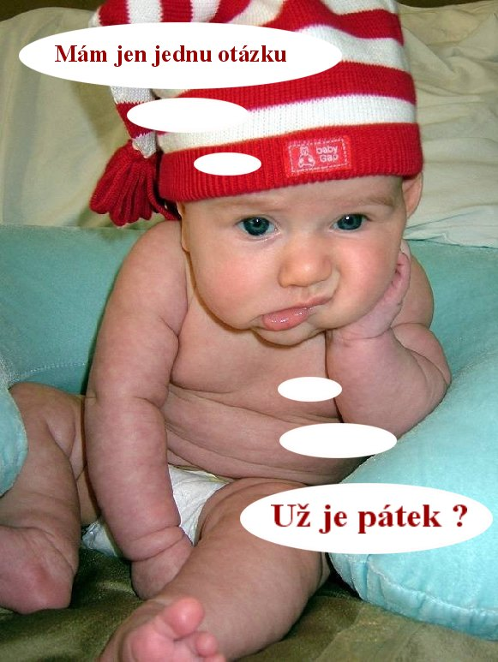
Děkuji za pozornost

